Slide 1

Valuation
Baseada na apresentação de mestrado de:
Demétrio de Mendonça Júnior
Érica maria Calíope Sobreira
CarolINA MAIA
Atualizada com recursos de inteligência Artificial.
Outubro 2025
Ana Paula mussi Szabo cherobim

Slide 2
Valuation - conteúdo
Conceito de Valuation
Onde podemos utilizar Valuation
Metodologias para realizar a avaliação de empresas e negócios:
  Método Contábil.
  Método do Fluxo de caixa Descontado.
  Método da Avaliação Relativa
Expressões e jargões de Mercado
  Algumas peculiaridades de Valuation em start ups.

Slide 3
Valuation
Valuation (Avaliação) é o processo de conversão de uma projeção de resultados em uma estimativa do valor de uma empresa ou de qualquer parte da empresa (Pelepu et al., 2020).
Awath Damodaran afirma que o Valuation é a “avaliação de pequenos ou grandes negócios, públicos ou privados, emergindo um mercado desenvolvido”.
É uma estimativa de valor de uma empresa ou negócio, servindo como um parâmetro para negociações e não como um valor absoluto (Texeira, 2018).

Slide 4
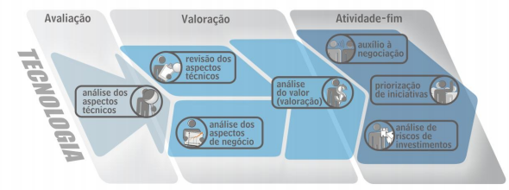
Valuation
É um primeiro filtro;
Esclarece o estágio de desenvolvimento da tecnologia;
Indica projetos mais “promissores” que devem ser valorados para algum fim.
(Santos & Santiago, 2008).

Slide 5
Valuation – aplicações em gestão de carteiras
Tipos
Analistas fundamentalistas | Valuation assume um papel principal → valor associado à características financeiras, como expectativas de crescimento, riscos associados e fluxos de caixa.
Investidores ativistas | Valuation a partir de mudanças implementadas em empresas com reputação de má gestão.
Grafistas | Valuation não é central nessa filosofia → preços dos ativos são determinados pelo conjunto de variáveis financeiras e pela própria psicologia do investidor, mais emoção do que razão.
Negociadores da informação | Valuation determina o valor da empresa, sub ou super avaliada, e como as suas ações reagem à divulgação das informações no mercado.
Market timers (investidores de momento) | Valuation pode ser utilizado para avaliar um grande número de ações e determinar se o mercado, como um todo, está sub ou super avaliado naquele momento.
Efficient marketers (investidores passivos) | Valuation é utilizado para determinar as premissas de crescimento e risco, as quais influenciam o preço de mercado desses ativos.
Fonte: Texeira (2018)

Slide 6
Valuation - abordagens
Abordagem | O que visa?
Fluxo de caixa descontado | Identificar possibilidades de receitas e despesas, ao longo do tempo, para projetar o lucro esperado. | Relaciona o valor de um ativo ao valor presente dos fluxos de caixa que serão gerados por esse ativo no futuro.
Avaliação Relativa ou Avaliação por Múltiplos | Fazer comparações com empresas e negócios semelhantes. | Determina o valor de um ativo com base no valor de ativos comparáveis, utilizando uma variável comum a ambos, como fluxos de caixa, EBITDA ou vendas.
Avaliação dos Direitos Contingentes ou Opções Reais | Fazer comparações com a teoria das opções* | Utiliza modelos de precificação de opções para estimar o valor de ativos que possuem as mesmas características da opção.
Fonte: Barbosa et al. e Texeira (2018)
*valuation pelo modelo de opções reais foi criado por Black & Scholes (1972) e (1973) .

Slide 7
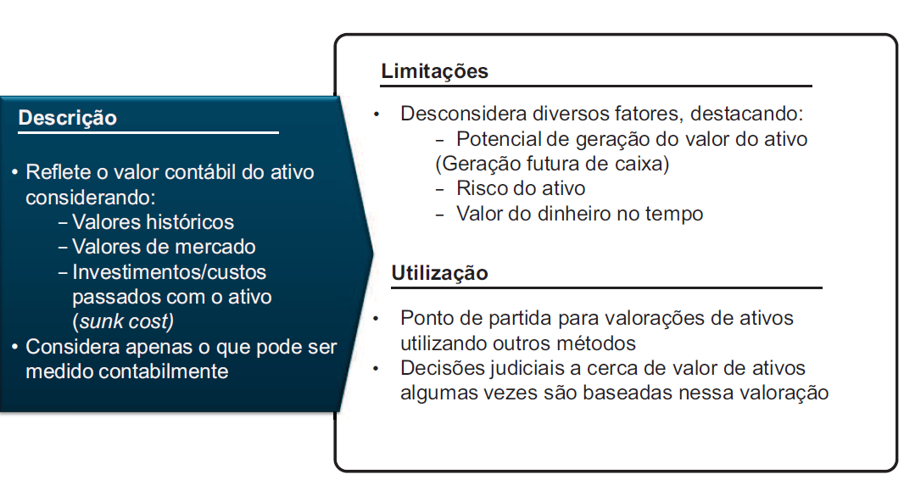
Valuation – Por custo (Contábil)
Fonte: @2011_vcrósta_fiocruz_19/05/11

Slide 8
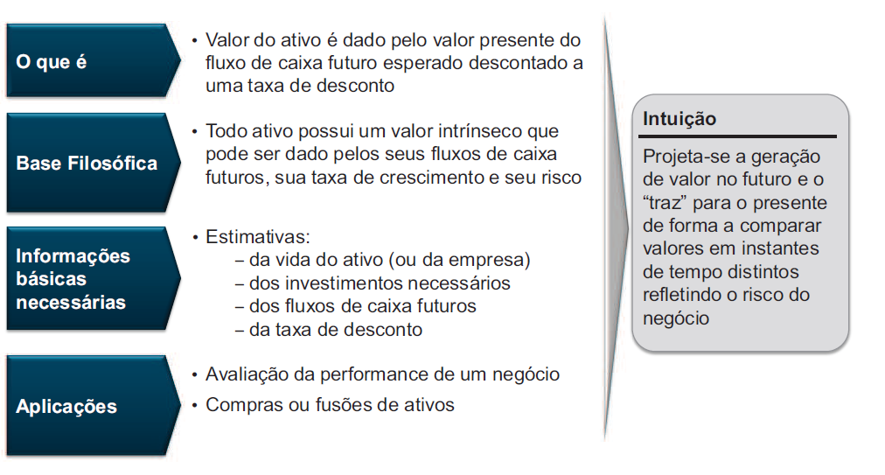
Valuation – Fluxo de Caixa Descontado
Fonte: @2011_vcrósta_fiocruz_19/05/11

Slide 9
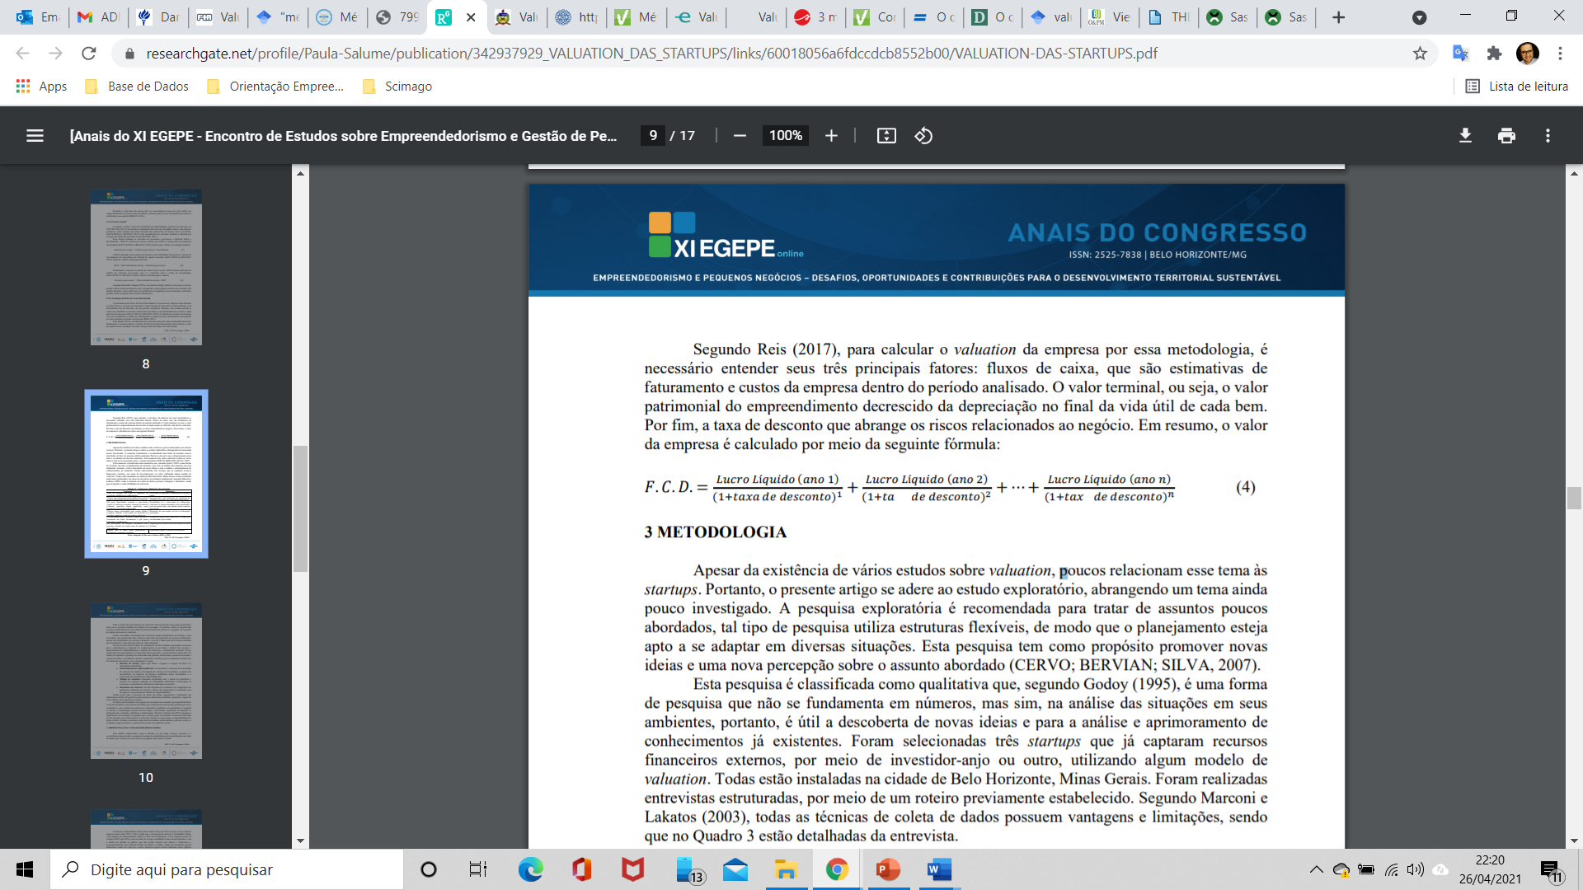
Valuation – Fluxo de Caixa Descontado
Onde:
n: vida do ativo
Lucro líquido: fluxo de caixa esperado no período t
Taxa de desconto: refletindo o risco dos fluxos de caixa estimados
Taxa de desconto pode ser a Hurdle Rate
Hurdle Rate - É a taxa mínima de atratividade de um projeto ou a taxa de retorno exigida para que um projeto/empreendimento seja considerado financeiramente viável.
Fonte: Santos, Junqueira e Salume (2020)

Slide 10
Valuation – Fluxo de Caixa Descontado
Avaliar uma empresa como em continuidade operacional ou como um conjunto de ativos?
Continuidade operacional: considerar não apenas os investimentos existentes, mas também os investimentos futuros esperados e sua lucratividade.
Conjunto de ativos: considerar principalmente os ativos existentes e estimar o valor de cada ativo separadamente.
Piso do Evento de Liquidez - Definir o piso do evento de liquidez significa determinar a partir de qual valor um investimento será considerado relevante o suficiente para antecipar o vencimento do mútuo e a conversão em participação societária.
Potencial de Disrupção - É como é chamado o potencial de uma startup, com seu produto ou serviço, de criar um novo mercado e/ou desestabilizar os concorrentes que antes o dominavam. Geralmente por oferecer um produto mais simples, mais barato ou mais conveniente do que a solução anterior. Por exemplo, a Uber tinha grande potencial de disrupção no mercado de mobilidade urbana, desestabilizando o serviço de táxis.
Fonte: Damodaran (2021) e Texeira (2018)

Slide 11
Valuation – Fluxo de Caixa Descontado
Avaliar o patrimônio líquido de um negócio ou o negócio em si?
Patrimônio líquido: considerar a participação acionária no negócio, e isso é chamado de avaliação patrimonial; o valor presente é o valor só do patrimônio.
Negócio em si: considerar tanto ativos existentes quanto ativos de crescimento; o valor presente é o valor de toda a empresa (com ativos existentes e de crescimento).
Fonte: Damodaran (2021) e Texeira (2018)

Slide 12
Valuation – Fluxo de Caixa Descontado
Avaliar o fluxo como valor baseado nos retornos em excesso ou no valor presente ajustado?
Retorno em excesso: considera fluxos de caixa acima ou abaixo do fluxo de caixa de retorno normal, que é o retorno exigido ajustado ao risco.
Valor do negócio = Capital investido na empresa hoje + Valor presente dos fluxos de caixa de retorno em excesso de projetos existentes e futuros
Valor presente ajustado: considera a separação do uso de dívidas para financiar as operações de uma empresa, ou seja, o valor do financiamento da dívida, do valor dos ativos de uma empresa.
Valor do negócio = Valor do negócio com financiamento 100% patrimonial + Valor presente dos benefícios fiscais esperados da dívida - Custos de falência esperados.
Fonte: Damodaran (2021) e Texeira (2018)

Slide 13
Valuation – Avaliação Relativa
Avaliamos um ativo observando como o mercado precifica ativos semelhantes ou comparáveis. Ex: empresas que estão no mesmo mercado;
O preço padronizado é a divisão do valor de mercado por alguma medida que esteja relacionada a esse valor, como faturamento, EBITDA, quantidade de clientes;
O valor de um ativo é baseado em como ativos semelhantes são avaliados.
Três variações na Avaliação Relativa:
Comparação direta: encontrar uma ou duas empresas que se parecem quase exatamente com a empresa que estão tentando avaliar.
Média do Grupo de Pares: comparar como uma empresa é precificada (usando um múltiplo) com como o grupo de pares é precificado (usando a média para aquele múltiplo).
Média do grupo de pares ajustada pelas diferenças: tentar controlar as diferenças entre as empresas, seja ajustando o múltiplo que está sendo usado ou usando técnicas estatísticas, além do uso de julgamentos subjetivos.
Fonte: Damodaran (2021) e Texeira (2018).

Slide 14
Valuation – Avaliação Relativa
Precisamos padronizar os valores de alguma forma, escalando-os para uma variável comum.
Valores e múltiplos padronizados
Múltiplos de ganhos | Pensar no valor de qualquer ativo como um múltiplo dos ganhos que o ativo gera. Ex: Ao comprar uma empresa, examine o valor da empresa como um múltiplo da receita operacional ou do lucro antes do EBITDA.
Valor contábil ou múltiplos de valor de substituição | Estimativa contábil usando o valor da empresa e o valor contábil de todos os ativos ou capital, em vez de apenas o patrimônio líquido.
Múltiplos de receita | É usar a proporção do valor de um negócio para as receitas que gera. Menos afetado pelas escolhas contábeis. Ex: Relação preço/vendas, para investidores de capital; Relação valor da empresa/vendas, para o valor da empresa.
Múltiplos específicos do setor | Busca de múltiplos que são específicos de um setor. Ex: empresas de internet: dividir o valor de mercado de cada uma pelo nº de acessos gerados pelo site dessas empresas.
Onde:
Fonte: Damodaran (2021)

Slide 15
Valuation – Avaliação Relativa - Receitas
Precisamos padronizar os valores de alguma forma, escalando-os para uma variável comum.
LTV - Life Time Value é o valor que um cliente retorna ao longo do tempo. É uma métrica valiosa para empresas com venda recorrente ou com repetição.
MRR - Receita Recorrente Mensal, receitas com previsibilidade de recorrência mensal, como assinaturas.
MVP - Mínimo Produto Viável, é a versão mais simples de um produto que pode ser lançada com uma quantidade mínima de esforço e desenvolvimento. Pode-se pensar como um produto/serviço piloto. Ter o MVP validado quer dizer que a startup já comprovou o interesse de clientes no produto através da disponibilização de uma versão preliminar/inicial no mercado.
Piso do Evento de Liquidez - Definir o piso do evento de liquidez significa determinar a partir de qual valor um investimento será considerado relevante o suficiente para antecipar o vencimento do mútuo e a conversão em participação societária.

Slide 16
Valuation – Avaliação Relativa Mercado
Precisamos padronizar os valores de alguma forma, escalando-os para uma variável comum.
SAM - Serviceable Available Market, em inglês, ou Mercado Endereçável, em português, diz respeito a fatia de mercado que um negócio pode abranger a médio prazo, levando em conta o alcance geográfico, especificidades do produto e potencial de crescimento do mercado.
SOM - Representa o tamanho do mercado que pode ser realisticamente alcançado por uma startup. Essa estimativa de mercado deve ser matematicamente comprovável, considerando concorrentes, região de foco, canais de aquisição, etc
TAM - A somatória das receitas geradas por todos os players do segmento de uma startup, ou seja o mercado total endereçável.
Track Record - Track record é uma expressão que significa o histórico de desempenho de um investimento ao longo do tempo. Também é utilizado para comentar sobre o histórico de um empreendedor (incluindo empresas em que trabalhou ou outras startups que comandou).

Slide 17
Valuation – Avaliação Relativa Mercado
Indicadores Operacionais
Avaliam eficiência e produtividade do negócio:
Crescimento da Receita (CAGR) → mostra a taxa média de expansão do faturamento.
Margem Operacional (EBIT / Receita) → eficiência do core business.
Market Share → participação no mercado.
Ticket Médio / Receita por Cliente → mostra geração de valor unitária.
Churn (em serviços e fintechs) → mede a perda de clientes.
🔹 Indicadores Financeiros
Relacionam risco, retorno e capacidade de geração de caixa:
EBITDA → proxy de geração de caixa operacional.
Margem EBITDA → eficiência operacional comparável entre empresas.
Retorno sobre o Investimento (ROI).
ROE (Return on Equity) → retorno do capital dos acionistas.
ROIC (Return on Invested Capital) → mede retorno sobre todo capital investido (mais usado em valuation).
WACC (Custo Médio Ponderado de Capital) → taxa de desconto no DCF.
Geração de Caixa Livre (FCFF ou FCFE) → base para o fluxo de caixa descontado.
Índices de Alavancagem (Dívida Líquida / EBITDA, Dívida / PL) → medem risco financeiro.

Slide 18
Valuation – Avaliação Relativa Mercado
🔹 Indicadores de Mercado (quando há dados de Bolsa)
P/L (Preço/Lucro) → quantos anos de lucro para pagar a ação.
EV/EBITDA → comparação mais robusta, usada em múltiplos relativos.
P/VPA (Preço / Valor Patrimonial por Ação) → compara preço de mercado com o valor contábil.
PEG Ratio (P/L dividido pelo crescimento dos lucros) → ajusta expectativas de crescimento.
Dividend Yield → retorno em dividendos.
Como esses indicadores são usados no Valuation
Fluxo de Caixa Descontado (DCF) → exige projeções de FCFF ou FCFE e cálculo do WACC.
Múltiplos de Mercado → EV/EBITDA, P/L, P/VPA, comparando peers do setor. Comparação com os pares.
Transações Comparáveis → preço pago em aquisições similares.
Criação de Cenários → crescimento otimista, base e pessimista testando sensibilidade do valuation.

Slide 19
Valuation – expressões
Pitch Deck - O Pitch Deck é conhecido como um livro de argumentos de venda, sendo uma apresentação utilizada por startups e empresas para conseguir aportes com investidores e fundos.
Product Market Fit - O product market fit, é conhecido como ajuste do produto ao mercado, é o grau com que um produto satisfaz uma forte demanda de mercado.
Pre-Seed - O investimento pré-seed é um passo anterior ao investimento seed, pois é um capital de valor mais reduzido feito para que a startup possa desenvolver o MVP e realizar uma análise
Runway - “Runway”, do inglês, significa a pista de pouso e decolagem de um aeroporto. Para os aviões, é a área em que ganham velocidade para decolar e voar sozinho, já para as startups, é o tempo que necessitam para começar a gerar sobra de caixa.

Slide 20
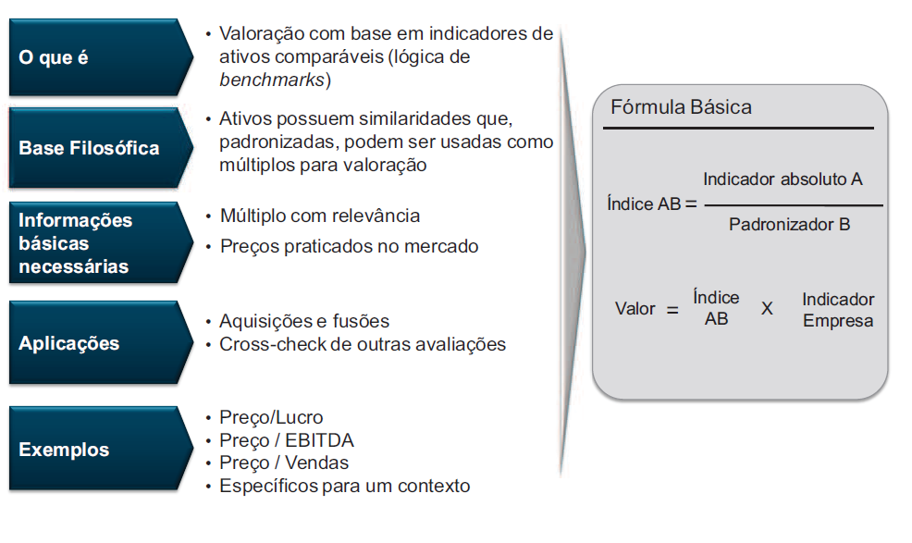
Valuation – Avaliação Relativa
Fonte: @2011_vcrósta_fiocruz_19/05/11

Slide 21
Valuation – Opções Reais
Uma opção é um ativo que proporciona um retorno somente em certas circunstâncias.
Opções têm payoffs contingentes e vidas limitadas.
Avaliam-se ativos que apresentam fluxos de caixa contingentes, ou seja, aqueles que só podem ser avaliados se algo acontecer; considera incertezas.
Exemplos:
Existe a opção de reservas não desenvolvidas que uma empresa de óleo pode escolher desenvolver se o preço de óleo ficar acima de certo nível.
Empresa de tecnologia com uma patente potencialmente viável no futuro (opção).
Comprar ações de empresas problemáticas (i.e., comprar opções).
Fonte: Damodaran (2021) e Texeira (2018)

Slide 22
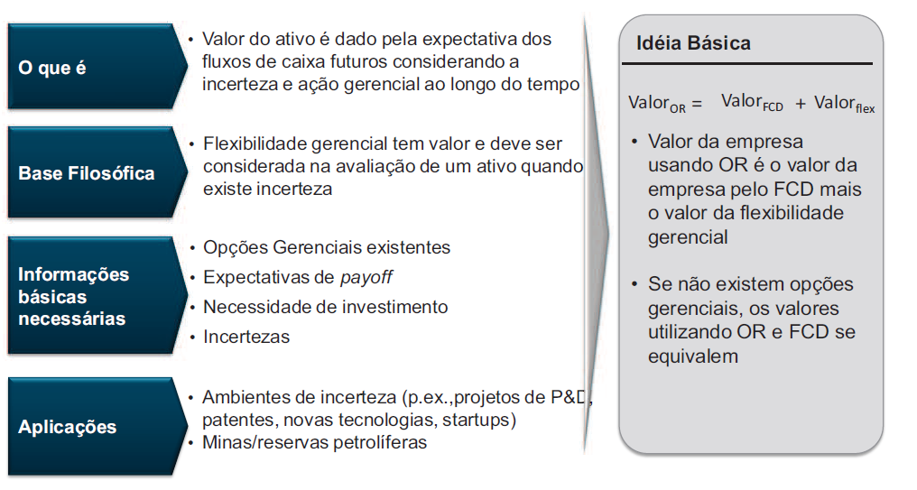
Valuation – Opções Reais
Fonte: @2011_vcrósta_fiocruz_19/05/11

Slide 23
Valuation - ao longo do ciclo de vida
Ciclo de vida | Características | Drivers de valor
Empresas Jovens em Crescimento | Sem história; Receitas pequenas ou nenhuma, perdas operacionais; Dependente de capital privado; Muitas não sobrevivem. | Crescimento da receita; Margem operacional alvo; Acessar probabilidade de falhas (médias do setor ou simulações).
Empresas em crescimento | Histórico de mercado curto e inconstante; Finanças dinâmicas; Patrimônio privado e público; Desconexão do tamanho (Alto crescimento, Baixa receita); Tendem à menos dívidas. | Crescimento escalável da receita Margens sustentáveis esperadas; Crescimento de Qualidade (estimar melhor reinvestimento).
Empresas maduras | Crescimento da receita se aproximando da taxa de crescimento da economia; Margens são estabelecidas; Tendem à mais dívidas (+ dinheiro para dívidas); Com acúmulo de dinheiro, como devolver ao acionista? Crescimento inorgânico (aquisição de outras empresas). | Folga Operacional (aumentar FC operacional); Folga Financeira (maiores riscos) Dificuldade de mudança de gestão.
Empresas em declínio e em dificuldades | Receitas estagnadas ou em declínio; Margens reduzidas ou negativas; Desinvestimentos de ativos; Grandes pagamentos/dívidas. | Considerar cenários em que a empresa tem chance de sobreviver.
Fonte: Damodaran (2021)

Slide 24
Valuation – através dos setores
Setor | Características | Drivers de valor
Serviços financeiros | Operam sob rígida restrição regulatória; Diferenças nas regras de contabilidade para medir e registrar ganhos e o valor dos ativos; Dificuldade em estimar os fluxos de caixa e definir o reinvestimento. | Estimativas do custo do capital próprio para a empresa (fazer ajustes para riscos regulatórios e de negócios); Considerar a relação entre risco e crescimento para avaliar a qualidade de crescimento.
Commodity e Cyclical | Estão à mercê do ciclo econômico e do preço das commodities; Lucros e fluxos de caixa voláteis (podem ser colocadas em risco no macro); Quantidade finita de recursos naturais. | Estimar ganhos normalizados e os fluxos de caixa para a empresa (média absoluta ou relativa ao longo do tempo; ou do setor); Estimar preços normalizados de commodities (olhar para a história; tentar avaliar os determinantes dessa demanda e oferta).
Ativos intangíveis | Apresentam pequenas despesas de capital, tanto em relação ao seu tamanho quanto ao potencial de crescimento; Têm baixos índices de endividamento; Usuárias mais pesadas de opções de ações. | Tratar despesa operacional como despesa de capital pela natureza do ativo; Capitalização de despesas associadas à criação do ativo reafirmam inputs do valuation (ganhos, reinvestimento e retorno)
Fonte: Damodaran (2021)

Slide 25
Valuation em Startups – Métodos
Resultado econômico
Índices comparados a transações de empresas do mesmo segmento
Avaliar desempenho de vendas, rentabilidade, percentual de crescimento
Balanço patrimonial (Ativos e passivos financeiros)
Base no valor do patrimônio líquido no balanço patrimonial
Facilidade de obtenção dos valores
Criação de valor
Saber se a empresa está gerando valor conhecendo o custo e o retorno do capital
Valor econômico entendido como estimativa da tendência da relação entre utilidade, desejo subjetivo e objetivo do bem.
Mistos
o conjunto de características, qualidades e diferenciais de uma empresa expressos por meio de sua capacidade futura de produzir riqueza: marcas, market share, conhecimento organizacional, qualidade nos processos internos, know-how, credibilidade de mercado, etc.
Ativos intangíveis que geram riqueza
Fluxo de caixa descontado
Opções
As empresas podem ser diferentes em eficiência, posicionamento de mercado, marketing.
Apresenta apenas um “retrato” da situação financeira do negócio e não considera a evolução da empresa, o valor do dinheiro no tempo, o posicionamento da mercado e seus recursos humanos e intangíveis.
O dinheiro tem seu valor modificado ao longo do tempo
Reflete a força econômica independente de questões externas que influenciam no valor final de uma empresa
Dificuldade de prever com precisão o comportamento de variáveis ​​importantes, pois trabalha com perspectivas futuras.
Inadequado o fato de a avaliação ter sido exclusivamente focada em dados financeiros
Aplica métodos de avaliação de opções financeiras para decisões corporativas (alocação de recursos).
Os gestores mudam os rumos de acordo com a dinâmica dos fatores externos, com o objetivo de reduzir perdas ou aproveitar as oportunidades do mercado.
Supera limitações básicas ao considerar o intangível

Slide 26
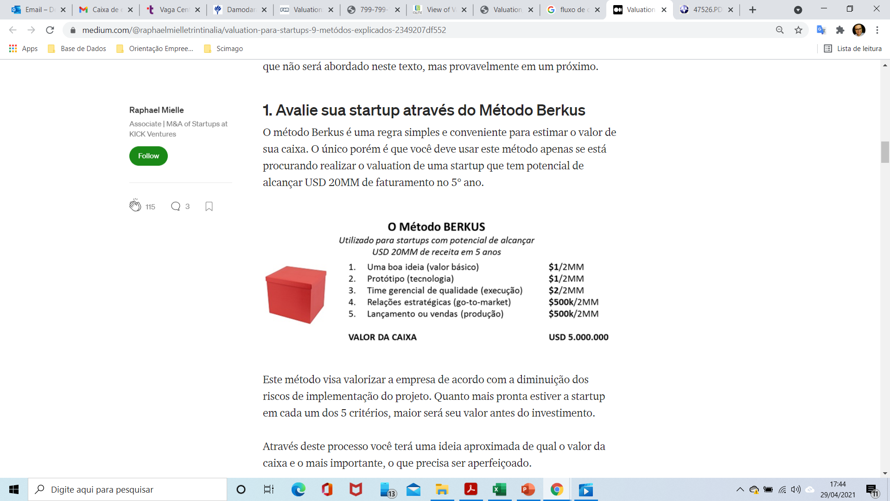
Startups sem faturamento

Slide 27
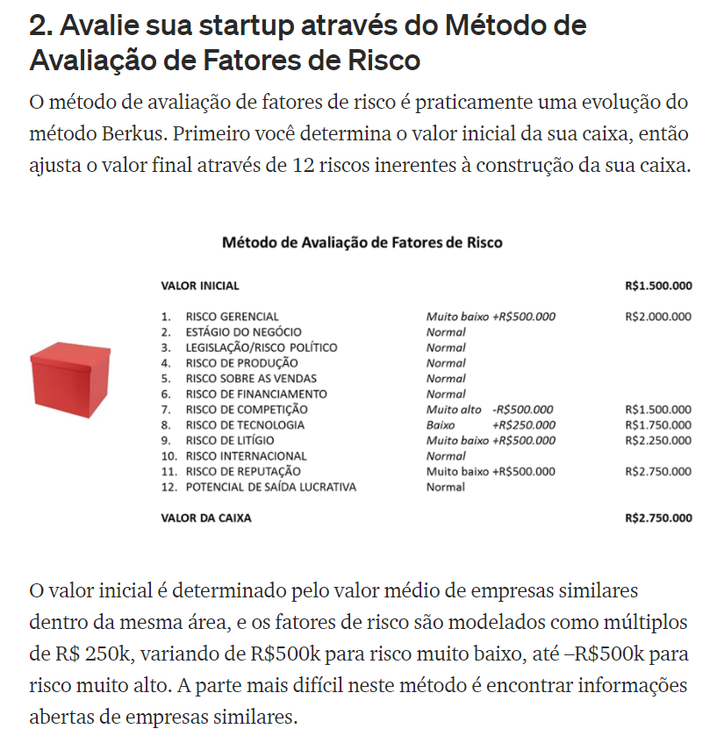
Startups sem receita

Slide 28
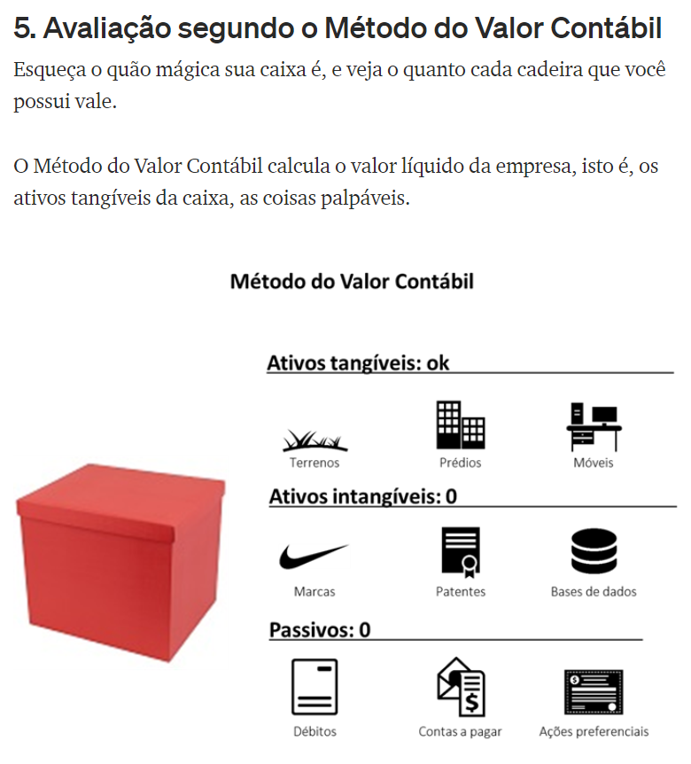
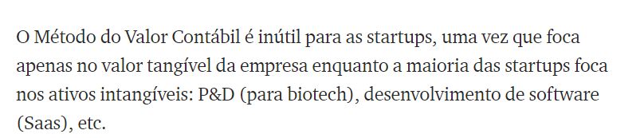
Inútil para startups

Slide 29



Estrutura Financeira e de Capital
Venture capital
Investidores corporativos (bancos)
Investidores anjos
Financiamentos governamentais
Crowdfunding
Projetos em mercados em crescimento e inexplorados
Risco elevado devido ao grau de imprevisibilidade de sucesso.
Difícil prever o futuro do mercado
Capital de terceiros
Startups precisam de recursos para projetos
Fundos privados
Capital próprio

